Slide 1

Выпускная квалификационная работа Разработка приложения для системного администратора в системе мониторинга локальной сети организации
Министерство науки и высшего образования Российской Федерации ФЕДЕРАЛЬНОЕ ГОСУДАРСТВЕННОЕ АВТОНОМНОЕ ОБРАЗОВАТЕЛЬНОЕ УЧРЕЖДЕНИЕ ВЫСШЕГО ОБРАЗОВАНИЯ «Национальный исследовательский университет ИТМО» (Университет ИТМО)
Выполнила: Новожилова Анна Владимировна, К34212 Руководитель ВКР: Самохин Никита Юрьевич

Slide 2
Актуальность
Новожилова Анна К34212
На рынке систем мониторинга преобладают сложные программы с обширным и гибким функционалом.
При этом малый бизнес нуждается в простых и не требующих настройки инструментах.
2/15

Slide 3
Цели и задачи
Новожилова Анна К34212
Цель: моделирование и разработка приложения для системного администратора в системе мониторинга и технической поддержки «InBetween».
Задачи:
Исследовать и провести сравнительный анализ систем мониторинга
Определить основные требования к программному обеспечению и его функционал
Разработать логическую модель системы
Реализовать необходимые компоненты, функции и API
Разработать графический интерфейс системы
3/15

Slide 4
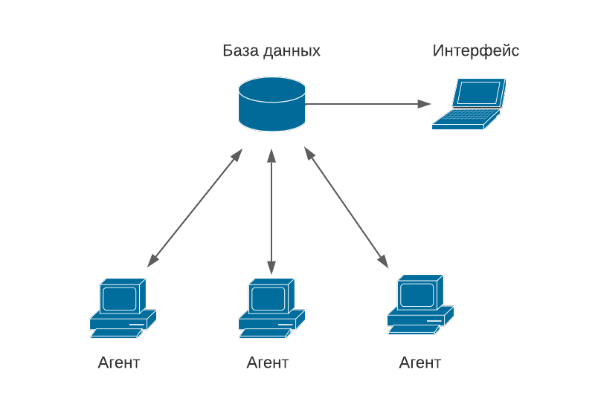
Система мониторинга
Новожилова Анна К34212
Мониторинг компьютерной сети — это процесс постоянного отслеживания компьютерной сети на наличие медленных или неисправных компонентов
Система мониторинга – это программа или программный комплекс, который позволяет осуществлять данное отслеживание
4/15

Slide 5
Существующие решения
Новожилова Анна К34212
Критерий оценки | Минимальное значение | Максимальное значение | Доля в итоговой оценке
Качество визуализации | 0 | 10 | 0,20
Качество отчетности | 0 | 10 | 0,15
Безопасность системы | 0 | 10 | 0,20
Поддержка устройств разного типа | 0 | 10 | 0,1
Количество метрик | 0 | 10 | 0,1
Работа в нагруженных сетях | 0 | 10 | 0,1
Система оповещения | 0 | 10 | 0,05
Способность к прогнозированию | 0 | 10 | 0,05
Простота первичной настройки | 0 | 10 | 0,05
Общая оценка | 0 | 100 | 1
5/15

Slide 6
Существующие решения
Новожилова Анна К34212
Критерий | Zabbix | Cacti | Prometheus | Nagios
Качество визуализации | 9 | 7 | 2 | 3
Качество отчетности | 8 | 0 | 10 | 4
Безопасность системы | 10 | 6 | 10 | 2
Поддержка устройств разного типа | 8 | 8 | 8 | 8
Количество метрик | 10 | 4 | 7 | 10
Работа в высоконагруженных сетях | 10 | 2 | 8 | 5
Система оповещения | 10 | 6 | 10 | 8
Способность к прогнозированию | 10 | 5 | 10 | 10
Простота первичной настройки | 7 | 4 | 7 | 0
Общая оценка | 9,15 | 4,75 | 7,55 | 4,8
6/15

Slide 7
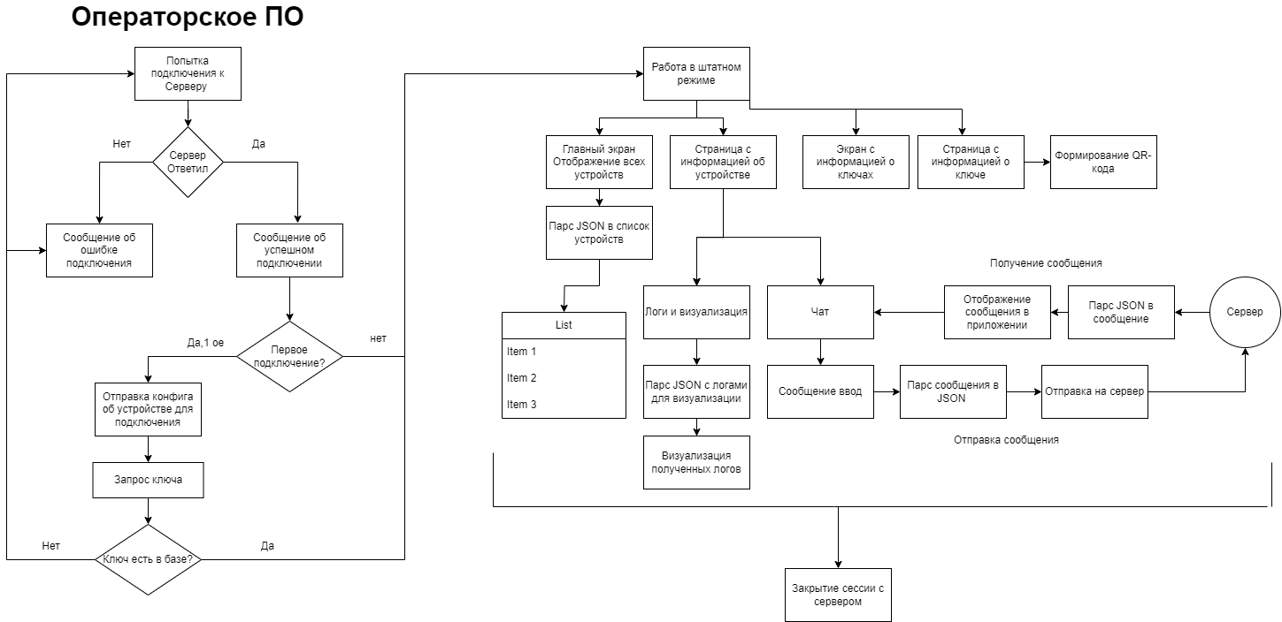
Алгоритм работы
Новожилова Анна К34212
7/15

Slide 8
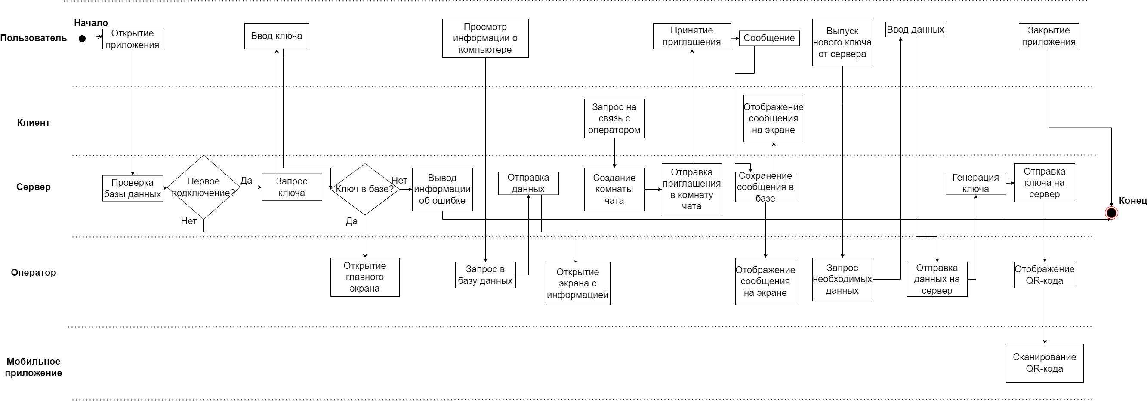
Взаимодействие элементов
Новожилова Анна К34212
8/15

Slide 9
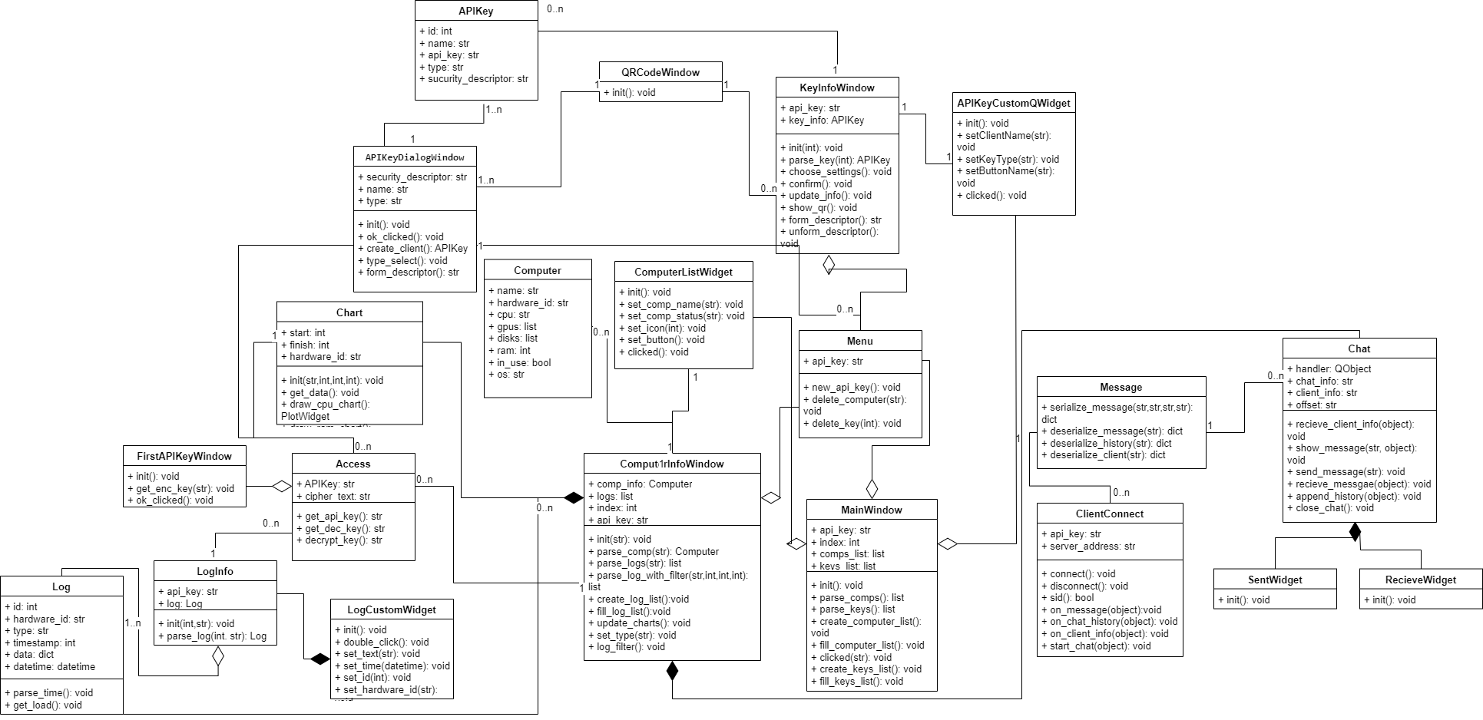
Структура кода
Новожилова Анна К34212
9/15

Slide 10
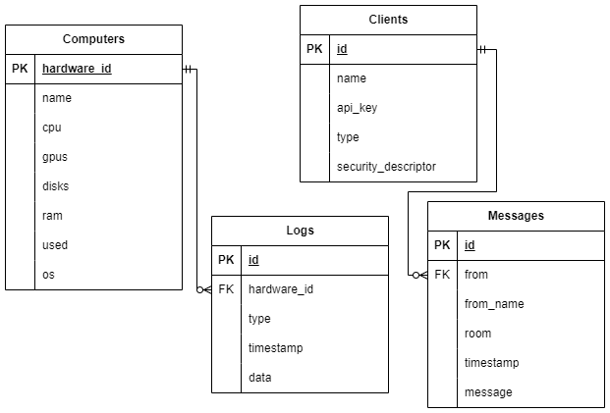
Хранение данных
Новожилова Анна К34212
База данных PostgreSQL:
Открытый исходный код
Кроссплатформенность
Поддержка ООП
Много типов данных
Регулярные обновления
10/15

Slide 11
Выбор инструментов
Новожилова Анна К34212
Для реализации проекта был выбран язык Python и библиотека для графических интерфейсов PyQt6:
Простой и короткий синтаксис
Визуализация данных
Анализ данных и построение моделей
Большое сообщество
11/15

Slide 12
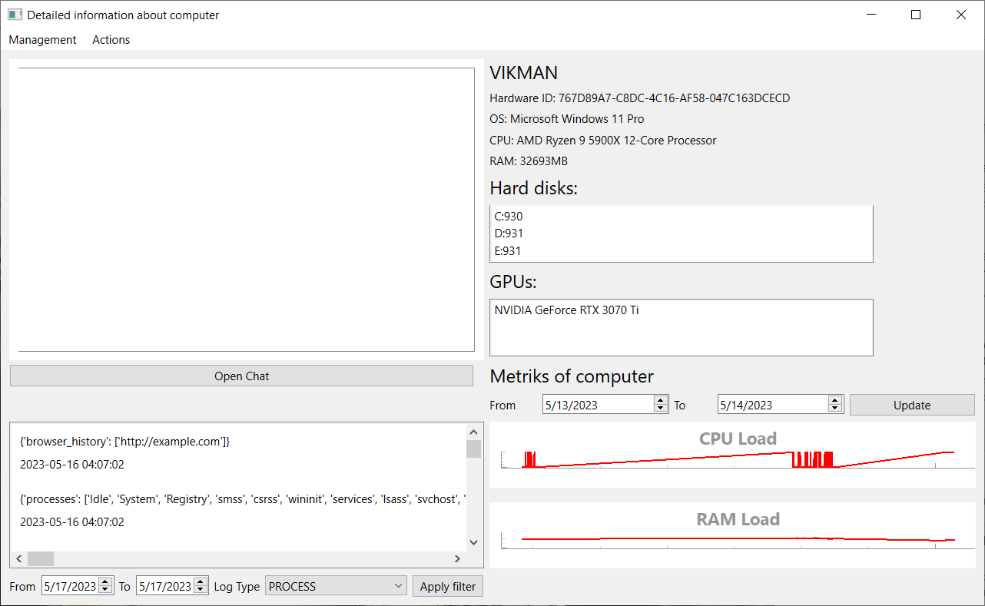
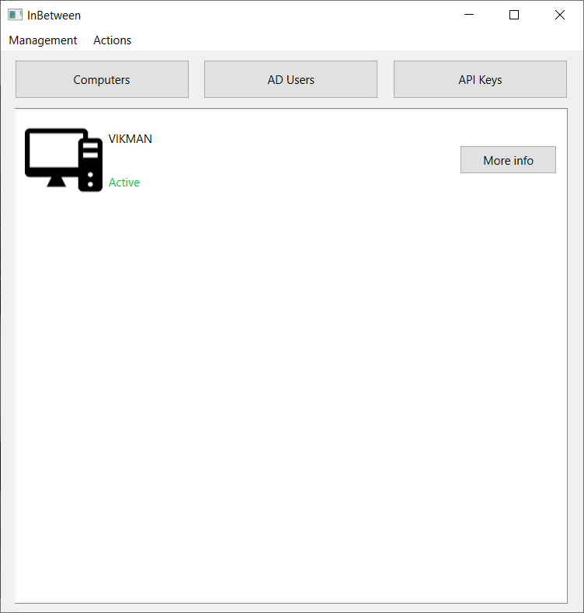
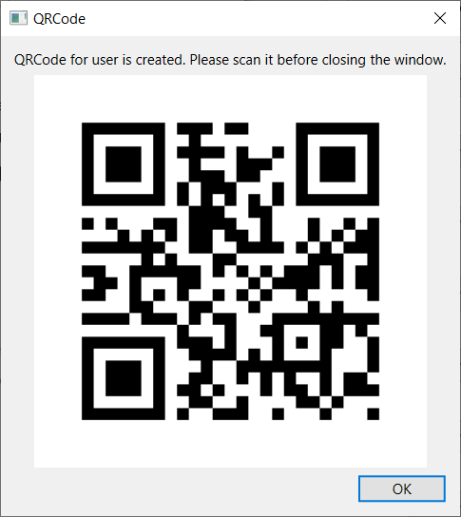
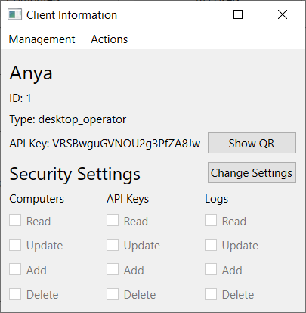
Разработка
Новожилова Анна К34212
12/15

Slide 13
Результаты
Новожилова Анна К34212
В ходе выполнения работы были решены все поставленные задачи:
Проанализированы популярные системы мониторинга
Спроектирована логическая модель системы
Разработана программа для системного администратора
Разработан минимальный графический интерфейс программы
Система мониторинга проходит тестирование в МБОУ СОШ №2 пос.Марково
13/15

Slide 14
Перспективы развития
Новожилова Анна К34212
Мониторинг коммутаторов и маршрутизаторов
Мониторинг сервисов
Визуализация большего количества показателей
Отслеживание сетевых атак
Удаленное наблюдение за сессиями пользователей
Современный графический интерфейс
14/15

Slide 15

Спасибо за внимание!
Готова ответить на ваши вопросы
Выполнила: Новожилова Анна Владимировна, К34212 Руководитель ВКР: Самохин Никита Юрьевич

